Slide 1

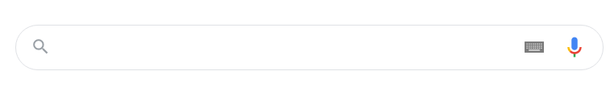

Tổ Thực Hành 2 - Nhóm 7
Tìm kiếm
Xem Trang đầu tiên tìm được

Slide 2
Thành viên trong nhóm
Môn Lập trình
.NET
Quản lý giáo viên trường THPT

Slide 3
Thành viên trong nhóm
100%
85%
85%
Thành viên trong nhóm
Lập trình
.NET
Bắt đầu thuyết trình
Lưu Minh Trọng
Lê Quốc Toàn
Lê Minh Thông
Quản ly giáo viên trường THPT
DTH206038
DH21TH2
DTH206022
DH21TH2
DTH206000
DH21TH2
Môn Lập trình .NET

Slide 4

Môn Lập trình .NET
Bắt đầu thuyết trình
Quản ly giáo viên trường THPT
Quản lý giáo viên trường THPT
Môn Lập trình .NET

Slide 5


Quản lý giáo viên trường THPT
Mục đích và yêu cầu đồ án
Thiết kế cơ sở dữ liệu
Bắt đầu thuyết trình
Quản ly giáo viên trường THPT
Giao diện chương trình
Kết luận và hướng phát triển
Môn Lập trình .NET

Slide 6
Mục đích và yêu cầu đồ án
Thiết kế cơ sở dữ liệu
Giao diện chương trình

Slide 7
Mục đích
Hệ thống quản lý giáo viên trường phổ thông hiện nay là rất cần thiết.
Quản lý thông tin giáo viên trong từng học kỷ và năm học vẫn đang là một vấn đề rất cần thiết.
Vấn đề đặt ra trong đồ án này là thiết kế, xây dựng một hệ thống phần mềm hỗ trợ quản lý thông tin của giáo viên THPT sao cho hệ thống này có thể đưa ra áp dụng.
Thiết kế cơ sở dữ liệu
Giao diện chương trình

Slide 8
Yêu cầu đồ án
Mục tiêu đề tài là xây dựng chương trình hỗ trợ cho việc quản lý thông tin giáo viên tại các trường THPT.
Tổng hợp và đưa ra thông tin của mỗi giáo viên vào các học kỳ và năm học. Hệ thống được xây dựng này sẽ giúp cho công việc quản lý trở nên gọn nhẹ và chính xác.
Việc lưu trữ dữ liệu cũng đơn giản và an toàn.
Thiết kế cơ sở dữ liệu
Giao diện chương trình

Slide 9
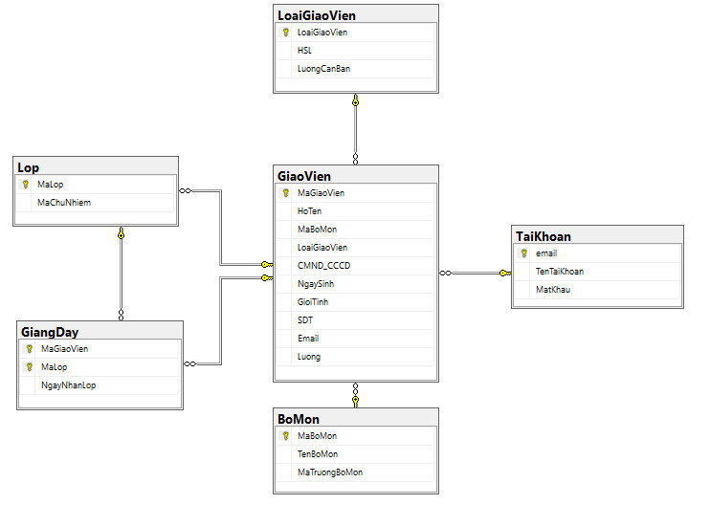
Thiết kế cơ sở dữ liệu
Khảo sát hệ thống
Giao diện chương trình

Slide 10
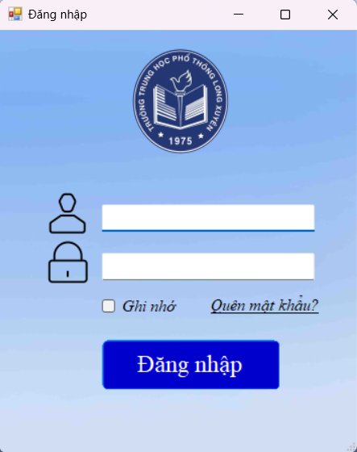
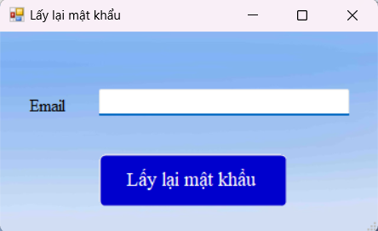
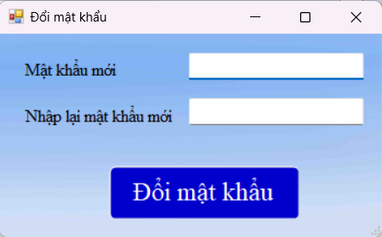
Giao diện chương trình
Khảo sát hệ thống
Thiết kế cơ sở dữ liệu

Slide 11
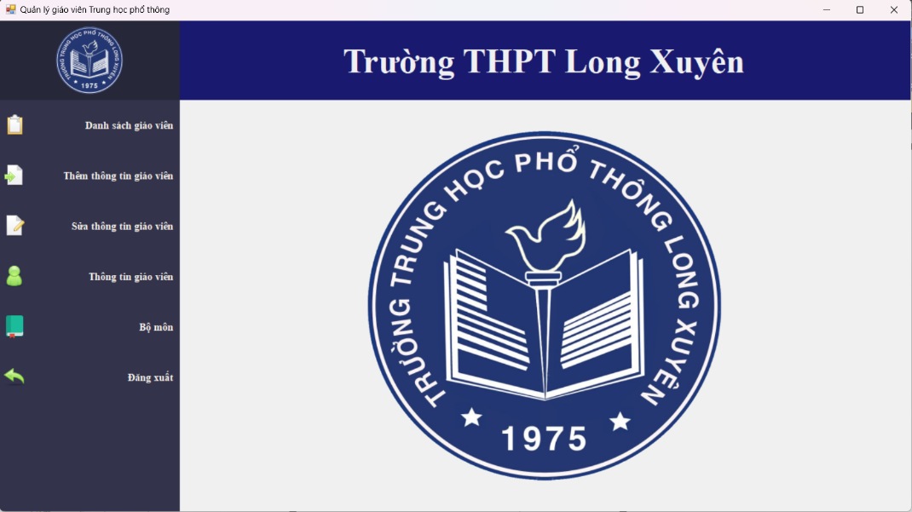
Giao diện chương trình
Khảo sát hệ thống
Thiết kế cơ sở dữ liệu

Slide 12
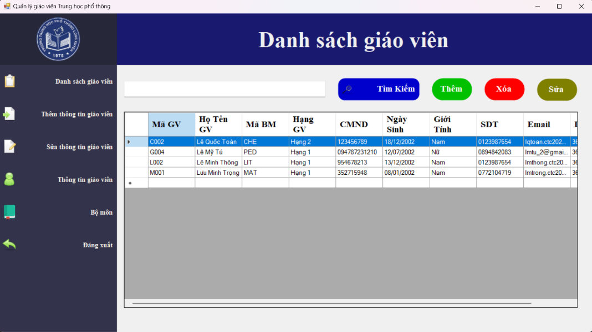
Giao diện chương trình
Khảo sát hệ thống
Thiết kế cơ sở dữ liệu

Slide 13
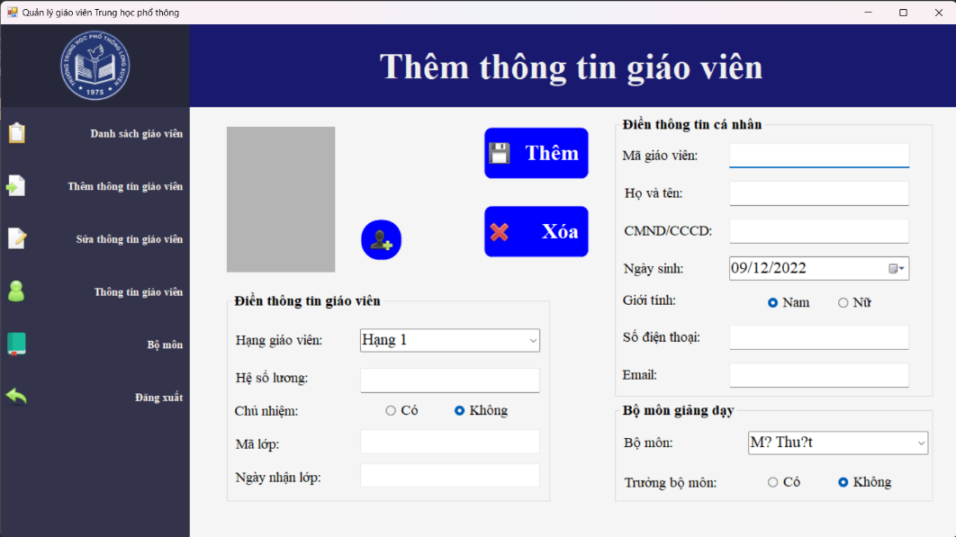
Giao diện chương trình
Khảo sát hệ thống
Thiết kế cơ sở dữ liệu

Slide 14
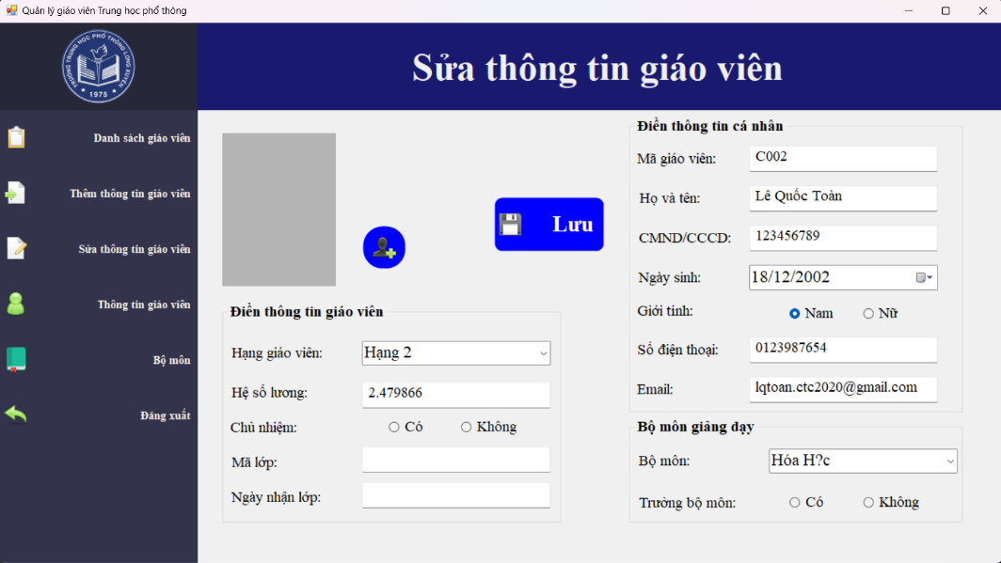
Giao diện chương trình
Khảo sát hệ thống
Thiết kế cơ sở dữ liệu

Slide 15
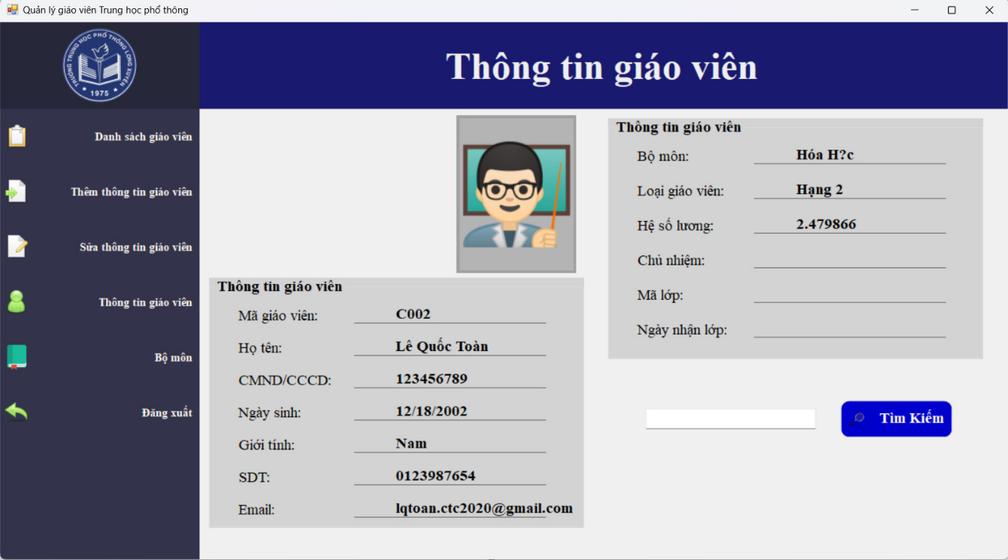
Giao diện chương trình
Khảo sát hệ thống
Thiết kế cơ sở dữ liệu

Slide 16
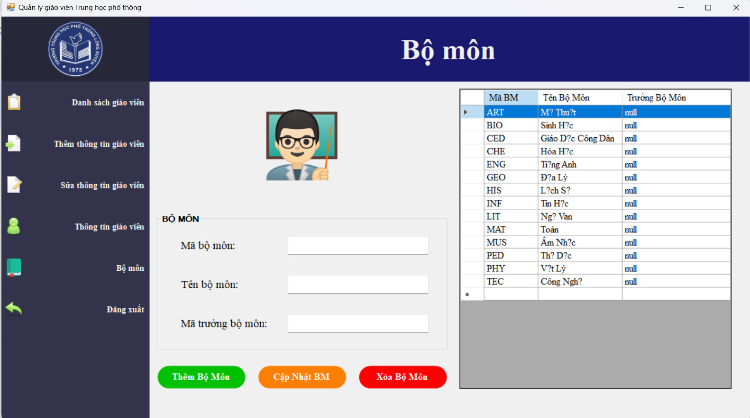
Giao diện chương trình
Khảo sát hệ thống
Thiết kế cơ sở dữ liệu

Slide 17
Kết luận và hướng phát triển
Phần mềm được thiết kế đơn giản, hiện đại, dễ dàng quản lý giáo viên trong môi trường THPT. Có thể nhập tập trung hoặc nhập từ nhiều nguồn. Thư ký giáo viên có chức vụ cần đăng nhập xác minh, được quyền cho phép nhập thông tin cá nhân của từng giáo viên bộ môn, phụ trách chủ nhiệm lớp, tiền lương, chức vụ,... Sau đó, người quản lý có thể dễ dàng tập hợp lại, xử lý một cách đơn giản, dữ liệu vẫn bảo đảm an toàn và đồng bộ. Tuy phần mềm đã hoàn thành nhưng còn một số sai sót, nhóm sẽ thay đổi và phát triền thêm nhiều chức năng giúp thao tác của người dùng dễ dàng hơn và đầy đủ hơn.

Slide 18
Demo chương trình

